Slide 1

第 单元 函 数
三
3.5 函数的实际应用举例

Slide 2
函数的实际应用举例（二）
复习提问
情境引入
例题解析
巩固练习
归纳小结
布置作业

Slide 3

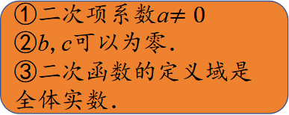
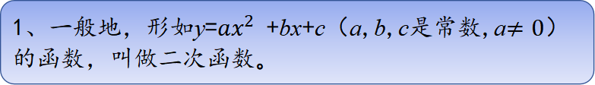
复习提问
在前一节课里，我们利用一次函数的有关知识解决一些实际问题，那可不可以应用二次函数的有关知识,也解答一些生产、生活中的实际问题呢？这节课我们就来研究一下这个问题.请同学们先思考，
1.什么是二次函数？
2.二次函数有哪些性质？
1、一般地，形如y=$ax^{2}$ +bx+c（a,b,c是常数,a$≠0$）
的函数，叫做二次函数。
注意：
①二次项系数a$≠0$
②b,c可以为零．
③二次函数的定义域是
全体实数．

Slide 4

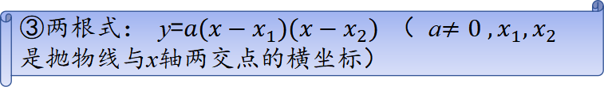
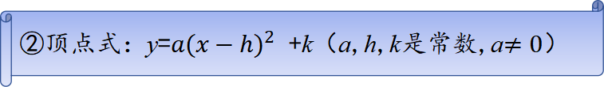
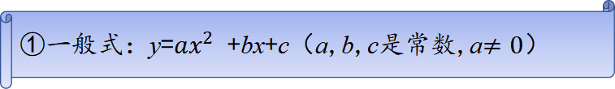
复习提问
性质
（1）解析式：
①一般式：y=$ax^{2}$ +bx+c（a,b,c是常数,a$≠0$）
②顶点式：y=$a{(x−h)}^{2}$ +k（a,h,k是常数,a$≠0$）
③两根式： y=$a(x−x_{1})(x−x_{2})$（ a$≠0 ,x_{1},x_{2}$
是抛物线与x轴两交点的横坐标）
（2）对称轴为x=$−\frac{b}{2a},$顶点坐标为($−\frac{b}{2a}$,$\frac{4ac−b^{2}}{4a}$) ．

Slide 5
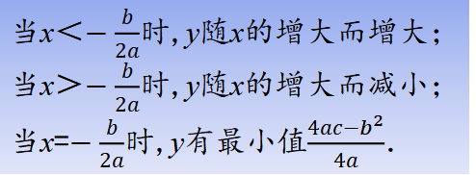
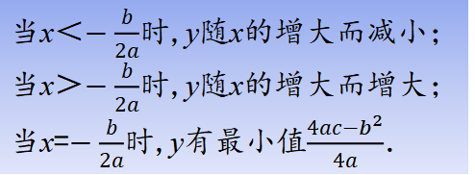
复习提问
（3）当a＞0时，抛物线开口向上
性质
当x＜$−\frac{b}{2a}$时,y随x的增大而减小；
当x＞$−\frac{b}{2a}$时,y随x的增大而增大；
当x=$−\frac{b}{2a}$时,y有最小值$\frac{4ac−b^{2}}{4a}$．
当a＜0时，抛物线开口向下
当x＜$−\frac{b}{2a}$时,y随x的增大而增大；
当x＞$−\frac{b}{2a}$时,y随x的增大而减小；
当x=$−\frac{b}{2a}$时,y有最小值$\frac{4ac−b^{2}}{4a}$．

Slide 6

情境引入
在商场中，我们经常会遇到清仓大甩卖啊，赔本甩卖啊，降价啊等宣传标语，那如果你是商场经理，如何定价才能使商场获得最大利润呢？

Slide 7
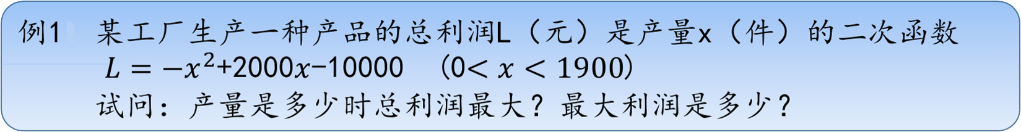


例题解析
解：由于a=-1＜0，二次函数在（-∞，+∞）上有最大值.将函数的表达式配方，得
$$L=−\left(x^{2}−2000x+{1000}^{2}−{1000}^{2}\right)−10000$$
$$=−{\left(x−1000\right)}^{2}+990000$$
由此得出，当x=1000件时，L的最大值是990000.
答：当产量为1000件时，总利润最大，最大利润是99万元.

Slide 8

例题解析
例2 某农民想利用一面旧墙（设长度够用）围一个矩形鸡场，已知现有
篱笆材料可围80米长，当矩形的长、宽各为多少时，所围的鸡场面
积最大？
解：如图，设与旧墙垂直一边长为x米，则另一边长为（80-2x）米
矩形面积为 y=x(80-2x)
即 y=-2$x^{2}+80x$
x
由于a=-2＜0,因此上述二次函数在（-∞，+∞）上有最大值.
80-2x

Slide 9



例题解析
例2 某农民想利用一面旧墙（设长度够用）围一个矩形鸡场，已知现有
篱笆材料可围80米长，当矩形的长、宽各为多少时，所围的鸡场面
积最大？
将函数的解析式配方得
y=-2$\left(x^{2}−40x\right)$
=$−2(x^{2}−40x+{20}^{2}−{20}^{2}）$
=-2${(x−20)}^{2}+800$
x
由此得出，当x=20时，y有最大值800.
80-2x
答：当所围鸡场与旧墙垂直的一边长为20米，另一半长为40米时，
鸡场面积最大，最大面积为800平方米.

Slide 10


例题解析
例3 一家旅社有客房300间，每间房租金为20元，每天都客满。旅社欲提高
档次，并提高租金.如果每增加2元，客房出租数会减少10间，不考虑其
他因素时，旅社将房间租金提高到多少时，每天客房的租金收入最高？
解：设提高x个2元，则将有10x间客房空出，则客房租金总收入为
y=(20+2x)(300-10x)
=-20$x^{2}$+600x-200x+6000
=-20(${x−10)}^{2}$+8000
由此得到，当x=10时，$y_{max}=8000,$
即每间租金为20+10×2=40元时，每天租金的总收入最高，为8000元.
答：旅社将房间租金提高到40元时，每天客房的租金收入最高为8000元.

Slide 11
例题解析
例4 某市电力公司采用分段计费的方法计算电费：每用电不超过230度时，按每度0.49元计费；每月用电超过230度时，其中的230度仍按原标准收费，超过部分按每度0.54元计费.
（1）设月用电x度时，应交电费y元，当x≤100和x﹥100时，分别写出y关于x的函数关系式；
分析：
由题目看出，在用电量不超过230度的部分和用电量超过230度的部分的计费标准是不相同的．因此，需要分别在两个范围内来进行研究．

Slide 12
解决：
例题解析
分别研究在两个范围内的对应法则，列出下表：
用电x度 | 0﹤x≤230 | x﹥230
电费y元 | 0.49x | 230×0.49+(x-230)×0.54
故，y与x之间的函数解析式为

Slide 13
例题解析
例4 某市电力公司采用分段计费的方法计算电费：每用电不超过230度时，按每度0.49元计费；每月用电超过230度时，其中的230度仍按原标准收费，超过部分按每度0.54元计费.
（2）若小王家第一季度缴纳电费情况如下：
请问小王家第一季度共用多少度电？
月份 | 一月 | 二月 | 三月 | 合计
金额/元 | 137 | 123.5 | 110.25 | 370.75

Slide 14
例题解析
（2）当x=230时，y=0.49×230=112.7.
由于137，123.5均大于112.7，根据y=0.54x-11.5可知，
当y=137时，x=275；当y=123.5时，x=250.
根据y=0.49x可知，当y=110.25时，x=225
故小王家第一季度共用电750度.

Slide 15
归纳：
这个函数与前面所见到的函数不同，在自变量的不同取值范围内，有不同的对应法则，需要用不同的解析式来表示．

Slide 16
分段函数的概念
定义：在自变量的不同取值范围内，有不同的对应法则，需要用不同的解析式来表示的函数叫做分段函数 。
定义域：分段函数的定义域是自变量的各个不同取值范围的并集．
函数值：求分段函数的函数值时，应该首先判断所属的取值范围，然后再把代入到相应的解析式中进行计算．

Slide 17
注意：
分段函数在整个定义域上仍然是一个函数，而不是几个函数，只不过这个函数在定义域的不同范围内有不同的对应法则，需要用相应的解析式来表示．

Slide 18






巩固练习
1. 用12米长的塑钢加工一个如图所示的窗户框，如果要使采光面积最
大，那么窗户框的长、宽各为多少？最大面积是多少？
解：设窗户的面积为y平方米，窗户框的长为x米，
则其宽为$\frac{12−2x}{3}$,
于是y=x$∙\frac{12−2x}{3}$
即y=-$\frac{2}{3}x^{2}$+4x
当长为x=$\frac{4}{2×（−\frac{2}{3})}$=3米，
宽为$\frac{12−2×3}{3}$=2米时 ，
面积$y_{max}=6\text{平方米}。$
答：窗户框的长为3米，宽为2米时，面积最大，最大为6平方米.

Slide 19

巩固练习
2. 某产品每件成本10元，试销阶段每件产品的销售价 x（元）与产品
的日销售量 y（件）之间的关系如下:
x(元) | 15 | 20 | 30 | …
y(件) | 25 | 20 | 10 | …
若日销售量 y 是销售价 x 的一次函数. （1）求出日销售量 y（件）与销售价 x（元）的函数关系式； （2）要使每日的销售利润最大，每件产品的销售价应定为多少元？
此时每日销售利润是多少元？

Slide 20


巩固练习
解：（1）设此一次函数解析式为 y=kx+b,
则
解得 k=－1，b＝40.
所以一次函数解析为 y=-x+40.
（2）设每件产品的销售价应定为 x 元，所获销售利润为 w 元,则
w=(x-10)(-x+40)
=-$x^{2}+50x−400$
=-${(x−25)}^{2}+225$
所以产品的销售价应定为25元，此时每日获得最大销售利润为225元.

Slide 21



巩固练习
3. 某旅行社组团去外地旅游,30人起组团,每人单价800元.旅行社对超过30
人的团给予优惠,即旅行团每增加一人,每人的单价就降低10元.你能帮助
分析一下,当旅行团的人数是多少时,旅行社可以获得最大营业额？
解：设旅行团人数为x人,营业额为y元,则
y=x[800-10(x-30)]
=-10$x^{2}+1100x$
=-10${(x−55)}^{2}+30250$
所以当旅行团的人数是55人时，可获得最大的营业额是30250元.

Slide 22


归纳小结
我们来归纳一下数学应用题的解题过程：
实际问题
$$\underset{→}{ 抽象概括 }$$
数学模型
推理演算
实际问题的解
$$\underset{←}{ 回归实际 }$$
数学模型的解
其中，解决问题的关键是根据题意建立数学模型，将实际问题转化
为数学问题，同时，要结合具体问题的实际意义确定好函数的定义域.

Slide 23
归纳小结
1.本节课你学习了哪些内容？
2.本节课学习的用途？
3.你还想知道什么？

Slide 24
布置作业
阅读
归纳与总结
作
业
书写
教材习题五第1题
在生活中，你还遇到过哪些可以用二次函数关系来表示的实际问题？选择你感兴趣的问题，编制一道数学题与同学交流。
思考

Slide 25
Thanks

